Slide 1
Conjuntos Numéricos
Ana Maria Basei
Ciência da Computação
Universidade Federal da Fronteira Sul
06/05/2022

Slide 2
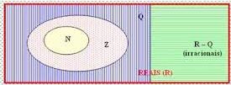
CONJUNTO DOS NÚMEROS REAIS

Slide 3
Construção do conjunto dos números reais foi extremamente lenta. Já no século 4 a.C. existiam trabalhos neste sentido.
Foi só no século 19 que aconteceu a construção do conjunto dos reais da forma lógica e bem fundamentada que conhecemos.

Slide 4
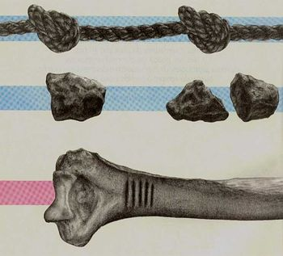
CONJUNTO DOS NATURAIS: necessidade de contar
Há mais de 30.000 anos, o homem vivia em pequenos grupos, morando em grutas e cavernas
Para contar, o homem fazia riscos num pedaço de madeira ou em ossos de animais. Um pescador, por exemplo, costumava levar consigo um osso de lobo. A cada peixe que conseguia tirar da água, fazia um risco no osso.

Slide 5
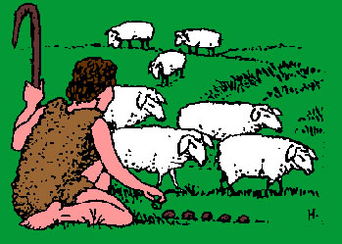
CONJUNTO DOS NATURAIS: necessidade de contar
Há aproximadamente 10.000 o homem mudou seus hábitos.
Controle do rebanho: Cada ovelha que saía para pastar correspondia a uma pedra. O pastor colocava todas as pedras em um saquinho. No fim do dia, à medida que as ovelhas entravam no cercado, ele ia retirando as pedras.
Para cada ovelha, uma pedra.
Daí decorre a palavra Cálculo,
que em latim quer dizer
“contas com pedras”.

Slide 6
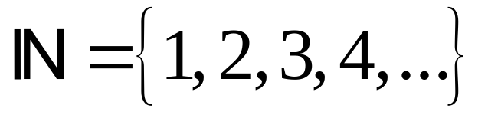
CONJUNTO DOS NATURAIS: necessidade de contar
Da necessidade de contar objetos de um conjunto ( animais, grãos,...)
Surgiu o conjunto dos números naturais.

Slide 7

CONJUNTO DOS NATURAIS:
Um membro do conjunto é chamado elemento:
Exemplo: 27 é um elemento do conjunto
Associado com o conceito de número ordinal – aquele que denota ordem ou posição ( primeiro, segundo...);

Slide 8

CONJUNTO DOS NATURAIS
  É uma sequencia de objetos onde cada um tem
  seu lugar definido:
  Existe um primeiro elemento
  Com exceção do 1 todo elemento tem um
  antecessor e um sucessor.

Slide 9
CONJUNTO DOS NATURAIS
  O número zero:
  alguns autores incluem o zero no conjunto,
  outros não.
  Aqui não vamos incluí-lo.

Slide 10
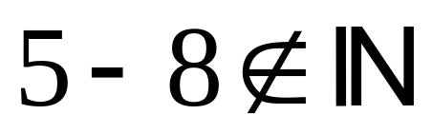
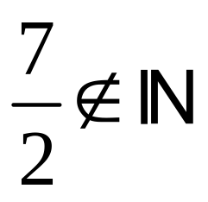
CONJUNTO DOS NATURAIS
A soma de dois naturais, assim como a multiplicação, resulta um número natural.
O mesmo não ocorre com a subtração e a divisão:

Slide 11
Inclusão do zero e números negativos:
Na prática, o zero é usado como um valor de referência e os números negativos representam valores inferiores a ele.
Por exemplo, ao utilizarmos a escala Celsius para temperatura:
zero: congelamento da água;
Números negativos: indicam temperaturas ainda mais frias
Zahl – número em alemão

Slide 12
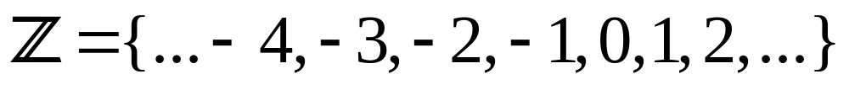
CONJUNTO DOS INTEIROS
Considerando todos os números que podem ser gerados pela subtração de números naturais, obtém-se o conjunto dos números inteiros:
Zahl – número em alemão

Slide 13

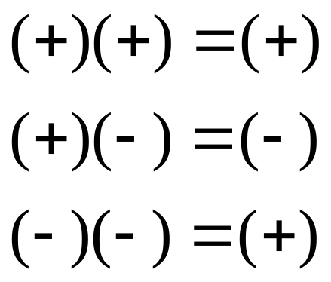
CONJUNTO DOS INTEIROS
Nos séculos 15 e 16 matemáticos chamavam os números negativos de absurdos, fictícios assim como alguns rejeitavam esses números.
As regras de sinais até o sec. 18 eram apresentadas de forma intuitiva.
Regra de sinais

Slide 14


Representação Geométrica
Note que
Representação Geométrica

Slide 15
Os números inteiros ainda não permitem efetuar a divisão com quaisquer números inteiros

Slide 16
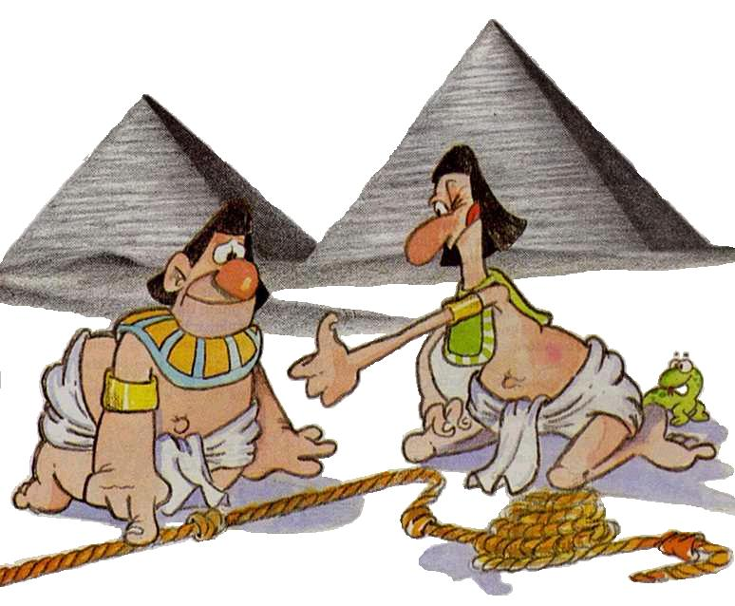
FRAÇÕES: necessidade de medir
Ano 3.000 a.C. - Antigo Egito - faraó Sesóstris
Estiradores de corda
.

Slide 17
Como a economia egípcia era baseada principalmente no cultivo de terras, as terras cultiváveis eram divididas entre os habitantes
Anualmente, entre os meses de junho a setembro, as águas do Nilo subiam muitos metros além de seu leito normal e inundavam uma vasta região, levando parte das marcações , trazendo a necessidade de remarcação do terreno não atingido pela enchente.

Slide 18
De acordo com o relato do historiador Heródoto : “se o rio levava qualquer parte do lote de um homem, o faraó mandava funcionários examinarem e determinarem por medida a extensão exata da perda”, isto há cerca de 2.300 anos (BOYER, 1996).

Slide 19
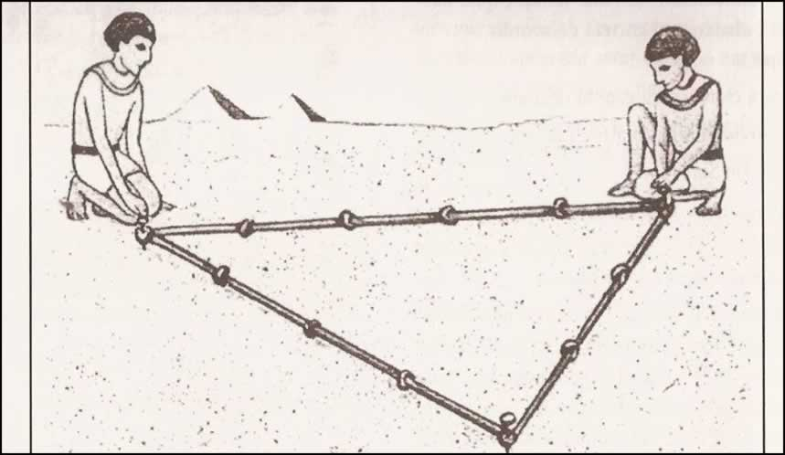
agrimensores do Estado- estiradores de corda
o processo de mensuração das terras consistia em estirar cordas e verificar o número de vezes que a unidade de medida estava contida no terreno.
Havia uma unidade de medida assinada na própria corda

Slide 20
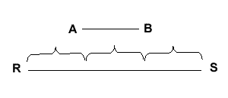
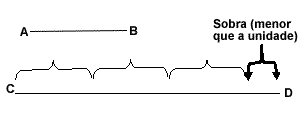
Frequentemente a unidade de medida não cabia um número inteiro de vezes no lado do lote
Tomava-se a unidade do faraó e ela era dividida em "subunidades" iguais menores para medir as sobras.

Slide 21

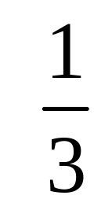
Muitos séculos depois, os matemáticos deram o nome de fração a esse novo número e passaram a representá-lo de modo diferente.
Para representar por exemplo,
1 parte de 3,
abandonou-se a notação
e passou-se a escrever

Slide 22
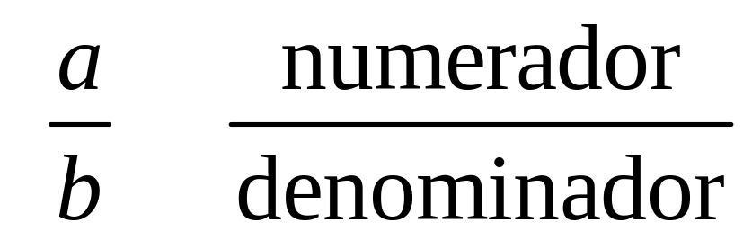
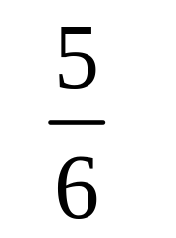
5 partes de 6;
5 sextos

Slide 23
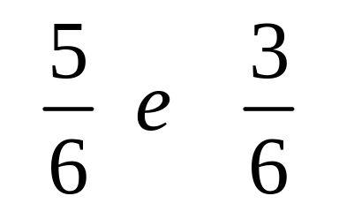
Comparação de frações
  Mesmo denominador
Apenas comparamos os numeradores. O maior, indica a maior fração.

Slide 24
Qual fração é maior?
5/6 ou 9/10?

Slide 25
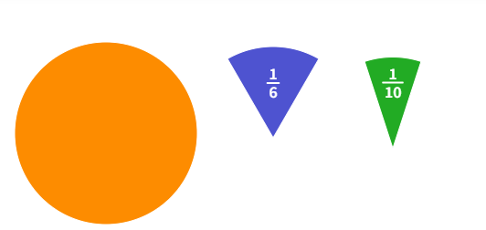
5/6 ou 9/10?

Slide 26
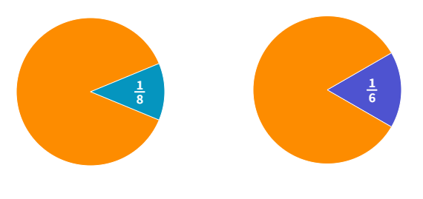
Qual fração é maior?
5/8 e 4/6

Slide 27
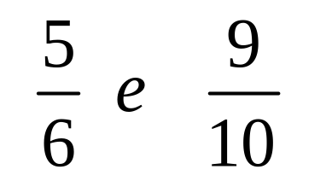
  Denominadores diferentes
  Para comparar frações com denominadores diferentes devemos transformá-las em frações com mesmo denominador e em seguida comparar os numeradores.

Slide 28
  Denominadores diferentes
  Uma fração não se altera se multiplicarmos/ dividirmos numerador e denominador por um mesmo número não –nulo .

Slide 29

  Denominadores diferentes
  Mínimo múltiplo comum:
  Múltiplos de 6: {6, 12, 18, 24,30,36...}
  Múltiplos de 10: {10, 20, 30, 40,...}
  Mínimo múltiplo comum de 6 e 10: 30

Slide 30
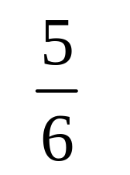



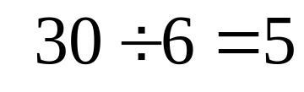
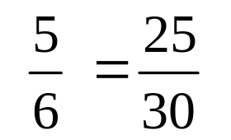
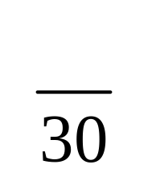

Slide 31
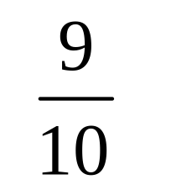

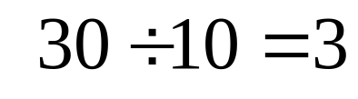
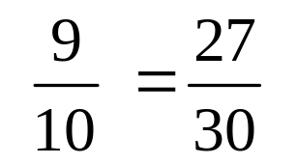

Slide 32
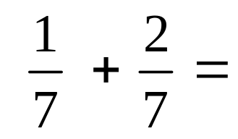
Adição, Subtração de frações
Adição/Subtração
  Mesmo denominador
  Para somar frações de mesmo denominador, basta somar os numeradores.

Slide 33
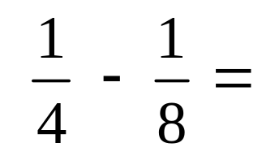
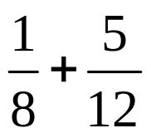
Adição, Subtração de frações
Adição/Subtração
  Denominadores Diferentes
  a)
  b)

Slide 34
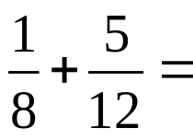
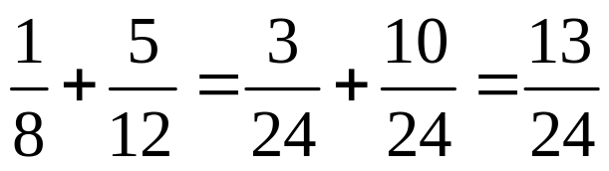
Mínimo múltiplo comum (8,12)=24

Slide 35
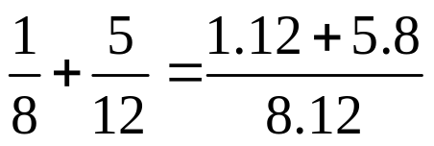
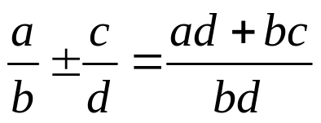

Slide 36
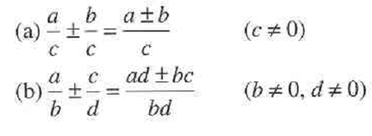
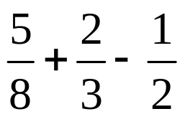
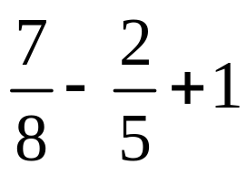
Fórmulas:
Calcule

Slide 37
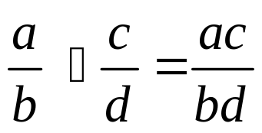
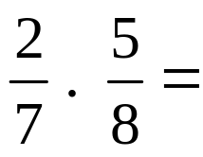
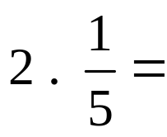
Multiplicação de frações
Fórmula:
Exemplos:
a)
b)

Slide 38
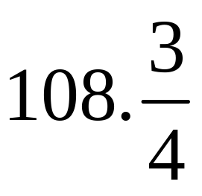
Em um grupo de 108, ¾ são peçonhentas. Quantas cobras venosas há no grupo?
Solução: o número de cobras peçonhentas – ou venenosas – é dado pelo produto
Pode-se dividir 108 em quatro grupos, cada grupo contendo 108/4 =27 cobras. Em seguida, toma-se 3 desses grupos, ou seja, 27 . 3=81.
Há 81 cobras venenosas.

Slide 39
Exemplo
Um grupo de pesquisadores partiu em uma excursão exploratória. Sabe-se que
os pesquisadores homens, que são 27, formam 3/7 do grupo.
Quantos exploradores partiram na excursão e qual é a fração do grupo composta por mulheres?

Slide 40
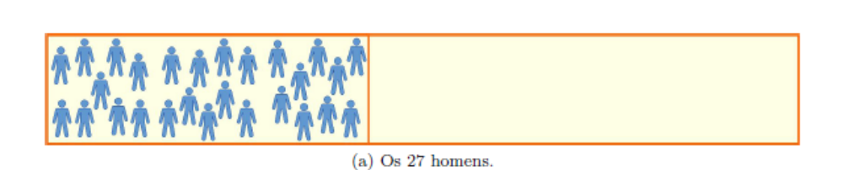
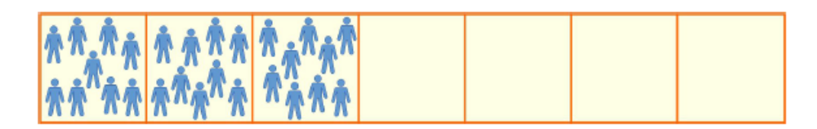
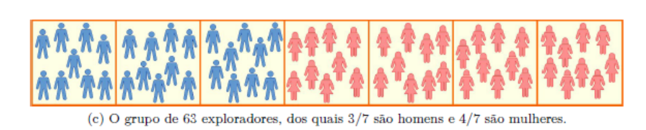

Slide 41
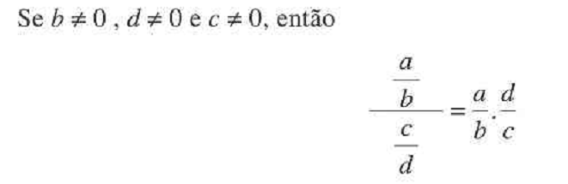
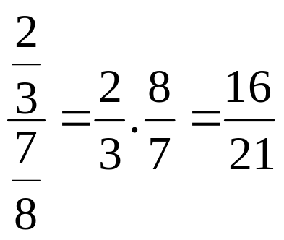
Divisão de frações
Exemplos:
a)

Slide 42
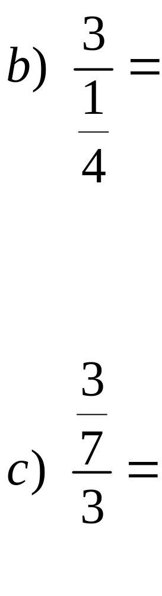

Slide 43
Representação Decimal
Sec. XV –
As frações estavam inseridas nos mais diversos contextos.
Assim como as frações Decimais ( cujos denominadores são potências de 10)
Representação decimal

Slide 44
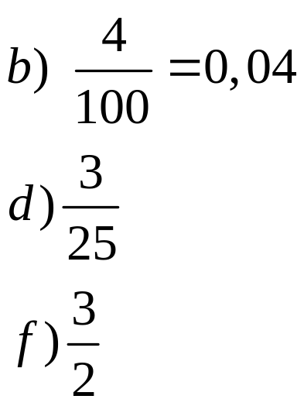
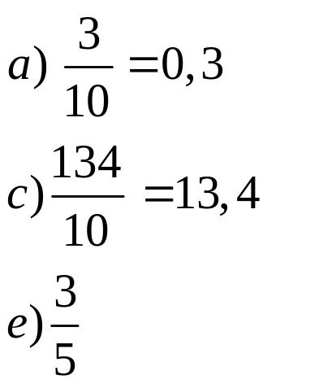
Exemplos:

Slide 45
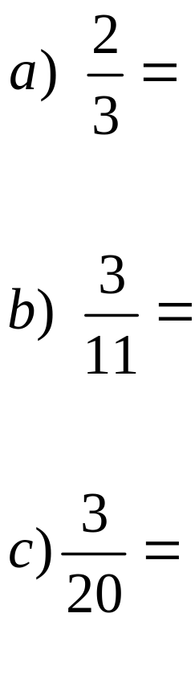
Mas e quando a fração não pode ser escrita como fração decimal?

Slide 46
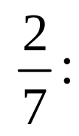
Exercício: Encontre a representação decimal de

Slide 47
O termo periódico indica que, apesar de haver um número infinito de algarismos depois da vírgula, esses aparecem em grupos que se repetem, como:
O 3 em 1,333...
Ou 142857 em 0,142857142857...

Slide 48
Toda fração tem representação decimal
finita ou infinita periódica.

Slide 49

Todo número decimal com representação finita
ou infinita periódica pode ser escrito como fração.
Exemplos:
a) Representação finita:

Slide 50

Todo número decimal com representação finita ou infinita periódica pode ser escrito como fração.
b) Representação infinita periódica:

Slide 51


NÚMEROS RACIONAIS
Quociente
Racionais – razão de dois inteiros
Exemplos:

Slide 52


NÚMEROS RACIONAIS
Todo número inteiro é racional

Slide 53

NÚMEROS RACIONAIS
Observação:
Suponha que a e b números reais, e b não nulo.
Então

Slide 54

NÚMEROS RACIONAIS
Exemplo:

Slide 55
Por que n deve ser diferente de zero?

Slide 56


Representação Geométrica de
Pode-se falar em antecessor / sucessor no conjunto dos racionais?
Qual é o sucessor de ½?

Slide 57

Números que não são racionais
Considerando o processo de construção existia mais um problema:
Desde o sec. 6 a.C o matemáticos gregos já tinham descoberto que a diagonal de um quadrado não pode ser escrita como uma fração!

Slide 58

Números que não são racionais
Surgem os números que não tem representação fracionária;
Não são números racionais, são chamados irracionais;
Como são irracionais tem representação decimal infinita e não periódica.
Exemplos:
a) Raízes inexatas:

Slide 59




Números que não são racionais

Slide 60




Números que não são racionais
Número : matemática financeira

Slide 61


Representação de na reta numérica

Slide 62

CONJUNTO DOS NÚMEROS REAIS

Slide 63
Expressão aritmética envolvendo as quatro operações elementares
25 – 8x2 +15+3
1º: efetuar as multiplicações
e divisões da esquerda para a direita;
Em seguida; efetuar as somas e subtrações

Slide 64
Expressão aritmética envolvendo as quatro operações elementares
25 – 8x2 +15+3
1º: efetuar as multiplicações
e divisões da esquerda para a direita;
Em seguida; efetuar as somas e subtrações
Uso de parênteses: efetuar as operações em outra ordem.
Neste caso, efetua-se o que está entre parênteses primeiro.

Slide 65
Exemplo:
5 x (10-3)
5 x 10-3

Slide 66
Exemplo:
100 : (2 x5)
100:2 x 5

Slide 67
Exemplo:
100 : (2 x5)
100:2 x 5

